Slide 1
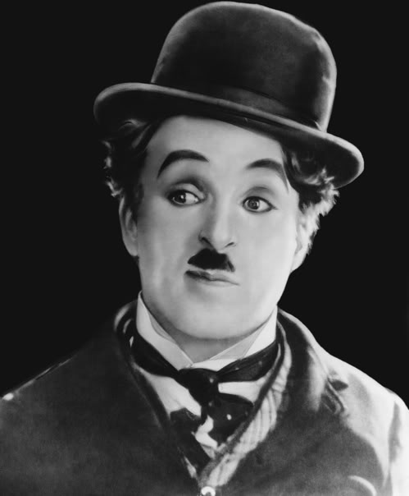
Чарли Чаплин

Slide 2
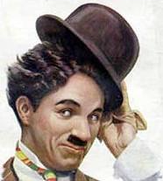
Ранние годы в Англии (1889—1909)
Чарли Чаплин родился 16 апреля 1889 года в Лондоне, в семье артистов мюзик-холла. Его родители — Чарльз Спенсер Чаплин-старший и Ханна Чаплин (на сцене Лили Герли) — были эстрадными актерами. Мать выступала с песнями и танцами в различных театрах, в том числе в антрепризе известных композиторов, авторов популярных оперетт — Джильберта и Салливена. Незадолго до свадьбы с Чаплином, Ханна родила Сидни Хилла, сводного брата Чарли, от некоего еврея по фамилии Хоукс. Позже Сидни была дана фамилия Чаплин, как у матери после замужества, брата и отчима. Чарли впервые выступил на сцене в 1894 году, в возрасте пяти лет, заменив в программе мюзик-холла свою мать, из-за проблем сгортанью, и позже она и вовсе потеряла голос, необходимый для певческой работы. Маленький Чарли сорвал овации зрителей, ставших бросать на сцену монетки и купюры. Он ещё сильнее покорил публику, став с детской непосредственностью собирать эти деньги прямо во время выступления, после чего вернулся на сцену и закончил песню из репертуара матери. На сцене Ханна больше не появлялась.

Slide 3
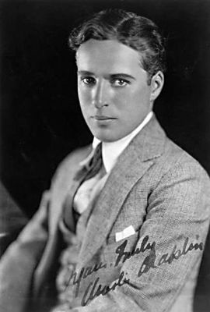
В конце 1898 года Чаплин поступил в детскую танцевальную группу «Восемь ланкаширских парней»[13]. Интересно, что поздне́е критики называли фильмы Чаплина «фильм-балет». На рождество 1900 года «Ланкаширские парни» участвовали в пантомиме «Золушка»; Чаплин в костюме кошки впервые получил возможность рассмешить зрителей. Весной 1901 года Чаплин уходит из «Ланкаширских парней». Чарли редко посещал школу, работал продавцом газет, помощником врача, в типографии и т. д., но нигде подолгу не задерживался из-за малого возраста. В 1903 году он (в возрасте 14 лет) получил постоянную работу в театре и роль посыльного Билли в пьесе «Шерлок Холмс». В это время Чаплин был практически неграмотным. Когда ему вручили текст роли, он боялся, что его попросят прочитать вслух несколько абзацев. Роль ему помог выучить брат Сидни. В течение нескольких лет Чарли также играет в варьете. С 16 лет регулярно играл на скрипке по 4—16 часов в день, брал уроки у театрального дирижёра, или его знакомых.
21 февраля 1908 года получает место актёра в театральном предприятии Фреда Карно, которое поставляло готовые скетчи и пантомимы для целого ряда мюзик-холлов, и вскоре становится одним из ключевых актёров в ряде постановок (некоторые из них он позже адаптировал для экрана).

Slide 4
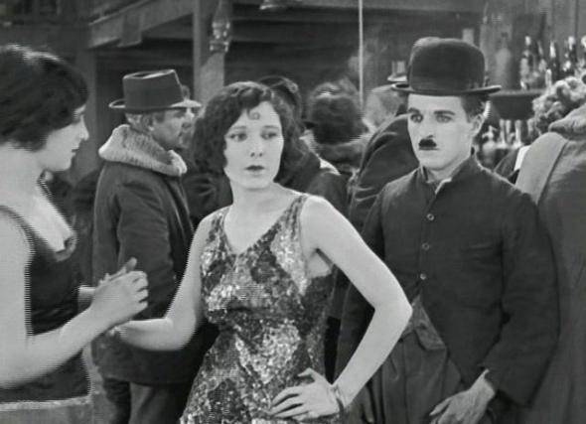
Первые годы в США (1910—1913)
Чаплин с труппой Карно был на гастролях в США с сентября 1910 года по июнь 1912 года. В 1912 году он на пять месяцев возвращается в Англию, а 2 октября вновь вместе с труппой Карно он приехал в США, и на сей раз принял решение остаться в этой стране. Чаплин делил одну комнату с Артуром Стенли Джефферсоном, который позже прославится под псевдонимом Стэн Лорел. Во время одного из выступлений Чаплина заметил кинопродюсер Мак Сеннет. Игра Чарли понравилась Маку, и он пригласил артиста на работу в свою студию «Кистоун» (en:Keystone Studios). 23 сентября 1913 года Чаплин заключил контракт с «Кистоун» с жалованием в 150 долларов в неделю. Первоначально молодому актёру было трудно приспособиться к новым для него требованиям кинематографа. После первого фильма Сеннетт даже признавался, что решение взять в команду Чаплина было ошибочным

Slide 5
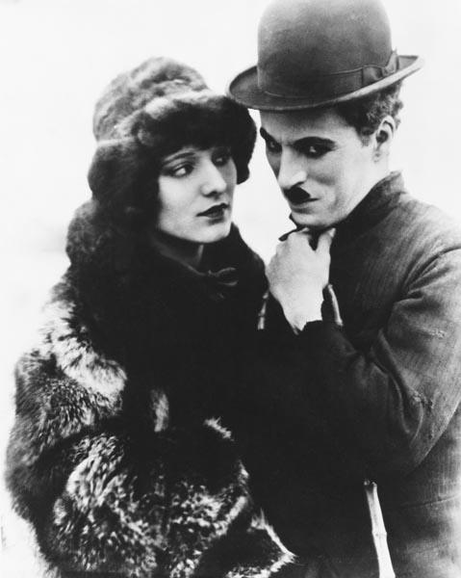
Деятельность (1919—1939)
Со временем Чаплин решил обрести творческую самостоятельность и в 1919 году основал студию «Юнайтед Артистс» совместно с Мэри Пикфорд, Дугласом Фэрбэнксом иДэвидом У. Гриффитом.
В 1921 году Чаплин совершил путешествие в Европу на лайнере «Олимпик», брате «Титаника»[20]. В Лондоне и Париже при его появлении собираются огромные толпы. За три первых дня в Лондоне Чаплин получил 73 000 писем. В Берлине его никто не знал, в послевоенной Германии фильмы Чаплина не показывались. Второй визит в Европу Чаплин совершил в 1931 году — во время премьеры фильма «Огни большого города». В третий раз Чаплин побывал в Европе в 1936 году во время показа фильма «Новые времена». До 1922 года Чаплин не имел собственного дома — жил в арендованных домах, гостиницах и клубе. В 1922 г. Чаплин построил свой дом в Беверли-Хиллс. В доме, кроме 40 комнат, были кинозал и орга́н.

Slide 6
Начало гонений в США
В 1952 году Чаплин создаёт фильм «Огни рампы» — рассказ о судьбе творческого человека и о творчестве вообще. 17 сентября 1952 года Чаплин отправился в Лондон на мировую премьеру «Огней рампы», и глава ФБР Эдгар Гувер добился от иммиграционных властей запрета на обратный въезд актёра в страну. Чаплин поселился вШвейцарии, в городке Веве.

Slide 7
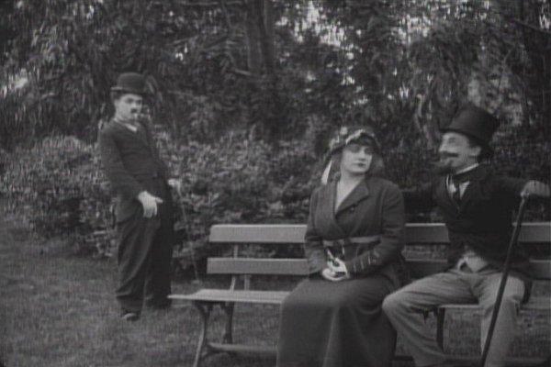
Последние работы
В Швейцарии Чаплин пишет музыку к своим старым немым фильмам, озвучивает фильм «Золотая лихорадка».
Актёр был награждён советской Международной премией Мира в 1954 году.
В своём фильме «Король в Нью-Йорке» (1957) Чаплин всё ещё сам играет главную роль.
В 1964 году Чаплин издал свои мемуары, которые легли в основу биографического художественного фильма «Чаплин» (1992).
Последний фильм «Графиня из Гонконга» Чаплин ставит по своему сценарию в 1967 году; главные роли в фильме исполнили Софи Лорен и Марлон Брандо.

Slide 8
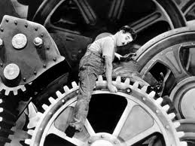
Последователи
Несмотря на то, что немое кино уступило место звуковому, актёрская и режиссёрская техника Чаплина оказала значительное влияние на многих комических актёров. Наиболее заметно это влияние прослеживается в творчестве французского актёра и режиссёра Жака Тати, который снимал звуковые фильмы, широко и с большим успехом используя приёмы немого кино (например, «Каникулы господина Юло»). Образ Чарли чётко прослеживается в творчестве советского клоуна Карандаша. Своеобразным последователем Чаплина можно также считать гонконгского актёра и мастера боевых искусств Джеки Чана, который использует отточенную трюковую технику для создания целых каскадов комедийных ситуациях

Slide 9
Отношения с женщинами

Slide 10
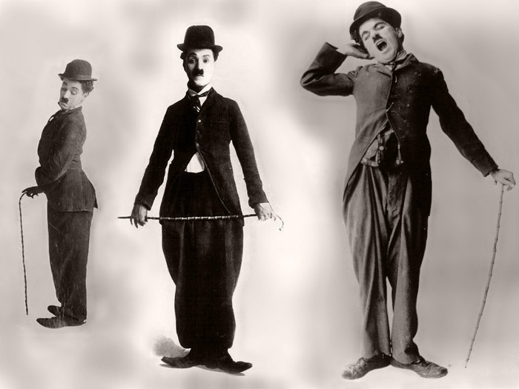
Хетти Келли
Хетти Келли — танцовщица, первая любовь Чаплина. Они познакомились в Лондоне, когда Чаплину было 19 лет, а Хетти 14. После пяти свиданий они расстались. Позднее Хетти Келли вышла замуж, а Чаплин несколько раз встречался с её братом. Хетти Келли умерла в 1918 году во время пандемии «испанки». Чаплин узнал об этом только в1921 году.

Slide 11
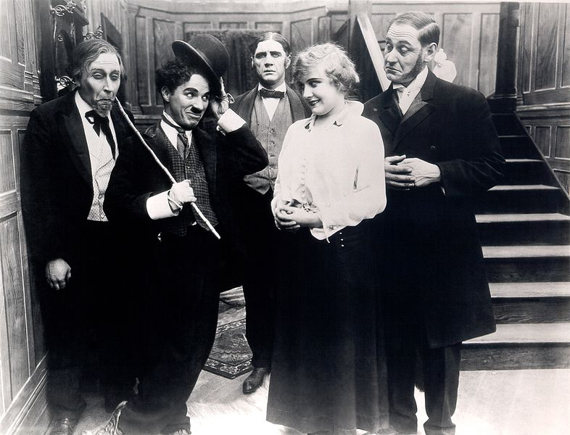
Эдна Пёрвиэнс
Эдна Пёрвиэнс и Чаплин познакомились в 1915 году в Лос-Анджелесе во время съёмок второго фильма Чаплина для студии Эссеней. Эдна Пёрвиэнс поддерживала романтические отношения с Чаплином во время их совместной работы в студиях Essanay и Mutual Films в 1916—1918 годах. В 1918 году Эдна начала встречаться с актёром Томми Мейганом из компании «Парамаунт». Эдна оставалась главной актрисой в фильмах Чаплина до 1923 года. Чаплин еженедельно платил ей зарплату до самой её смерти в 1958 году.

Slide 12
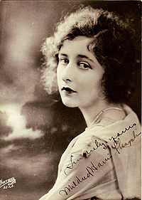
Милдред Харрис
Милдред Харрис (1901—1944) — первая жена Чаплина. Свадьба состоялась 23 октября 1918 года. Чаплину было 29 лет, Харрис — 16. Чаплин женился на Харрис из-за её беременности. Позднее беременность оказалось ложной. 7 июля 1919 года у них родился сын — Норман Спенсер Чаплин. Ребёнок прожил всего три дня. В 1920 году во время монтажа фильма «Малыш» началась процедура развода. Адвокаты Харрис пытались арестовать фильм. Чаплин был вынужден вывезти около 140 000 метров плёнки (более 2 000 дублей) в другой штат. Фильм монтировался в гостиничном номере в Солт-Лейк-Сити. Развод сопровождался взаимными обвинениями. Позднее Чаплин в автобиографии написал об этом браке:
Милдред была не злой, но она была безнадёжно зоологична. Я никогда не мог добраться до её души — она была у неё забита каким-то розовым тряпьём и всякой чепухой.

Slide 13
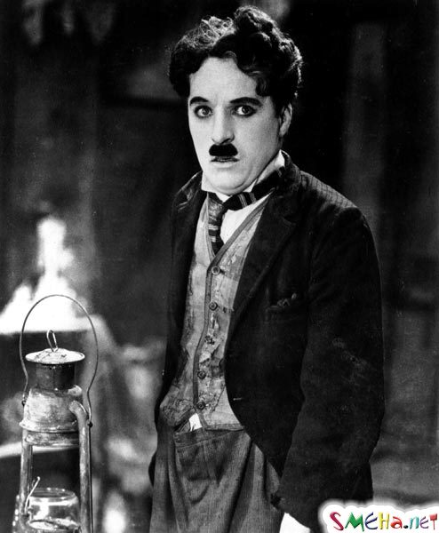
Лита Грей
Лита Грей (1908—1995) — вторая жена Чаплина. Свадьба состоялась 26 ноября 1924 года, на тот момент Лите было всего 16 лет. В связи с этим, чтобы избежать проблем с законодательством Соединённых Штатов Америки, Чаплин женился на Лите Грей за пределами США — в Мексике. Снималась в фильмах «Золотая лихорадка», «Праздный класс», «Малыш». У них было двое сыновей: Чарльз Чаплин (младший) (1925—1968) и Сидни Эрл Чаплин (1926—2009). Развелись в 1928 году во время съёмок фильма «Цирк». Чаплин выплатил Лите 825 000$ (по другим данным — 700 000$) — рекордную для того времени сумму, что стало причиной расследования налоговых органов. Биограф Чаплина Джойс Милтон писал, что отношения Чаплина и Литы Грей стали основой романа Набокова «Лолита».

Slide 14
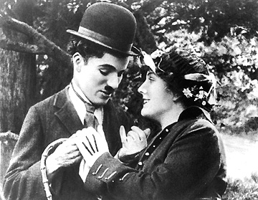
Полетт Годдар
Актриса Полетт Годдар (Paulette Goddard, 1910—1990) и Чаплин были в близких отношениях с 1932 по 1940 годы. Бо́льшую часть этого времени Полетт прожила в доме Чаплина. Снималась в главных ролях в фильмах «Новые времена» и «Великий диктатор». После разрыва отношений в 1940 г. они заявили, что тайно сочетались браком в1936 г. В конце жизни Полетт также переехала в Швейцарию. Её супругом стал писатель Эрих Мария Ремарк.

Slide 15
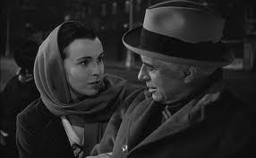
Уна О’Нил
Уна О’Нил (13 мая 1926 — 27 сентября 1991) — дочь Юджина О’Нила. Четвёртая жена Чаплина, была на 37 лет его младше. Познакомились, когда Чаплин искал актрису для экранизации пьесы «Призрак и действительность». Фильм не был снят. Уна заявила, что не желает карьеры актрисы, а хочет посвятить себя семье. Свадьба состоялась 16 июня 1943 года во время процесса о признании отцовства ребёнка Джоан Берри. После брака с Чаплином отец Уны прекратил с ней всякие контакты. В 1952 году Чаплин перед отъездом из США выдал Уне доверенность на распоряжение своим банковским счётом. После того, как Чаплину закрыли въезд в США, Уна вывезла имущество Чаплина из США. Позднее она отказалась от гражданства США. О’Нил и Чаплин имели троих сыновей (Кристофер, Юджин и Майкл) и пятерых дочерей (Джеральдина, Джозефина, Джоана, Виктория, Анна-Эмиль). Последнего ребенка Уна родила, когда великому комику было 72 года.

Slide 16
Интересные факты

Slide 17
Чаплин на четыре дня старше Гитлера, спародированного им в «Великом диктаторе».
У Чаплина были голубые глаза.
Чаплин был левшой, и даже на скрипке играл с левой руки.
Первым автомобилем Чаплина был роскошный скоростной Locomobile стоимостью 4900 $ производства компании Locomobile.
Любимым видом спорта Чаплина был бокс. С Вирджинией Черрилл (исполнительницей главной роли в фильме «Огни большого города») Чаплин познакомился на стадионево время боксёрского боя. А в фильме «Чемпион» Чаплин исполняет роль боксёра.
Любимым танцем Чаплина было танго. В фильме «Огни большого города» он «совместил» бой на ринге с танго.

Slide 18
Чаплин на своих фильмах заработал около 10,5 млн долларов.
Чаплин продал все свои акции в 1928 году, основываясь на данных о безработице — до наступления Великой депрессии.
Во время съёмок фильмов Чаплина произошёл всего один несчастный случай. Травму получил сам Чаплин на съёмках фильма «Тихая улица».
Чаплин однажды инкогнито принимал участие в конкурсе двойников Бродяги. По одной версии он занял в конкурсе второе место, по другой версии — третье, по третьей версии — пятое.
Любимым комиком Чаплина в последние годы его жизни был британец Бенни Хилл. Когда Хилл в 1991 году посетил семью Чаплина, ему показали большую коллекцию видео с шоу Бенни Хилла, собранную Чаплином.
В 20-х годах персонаж Чаплина («маленький человек») был известен в Европе под именем «Шарло».
В дореволюционной России фильмы Чаплина не пользовались значительным успехом. Характерно высказывание о них, опубликованное в журнале «Проектор»: «…Чаплин далеко не комический актёр. Он просто клоун, просто тот, кто получает пощёчины». <…> У нас в России Чаплин не может иметь такого успеха: он слишком груб, слишком примитивен, слишком мало изящен. <…> Такие комики, как Макс Линдер, Пренс, Паташон, даже Андре Дид, нам несравненно ближе и понятней"

Slide 19
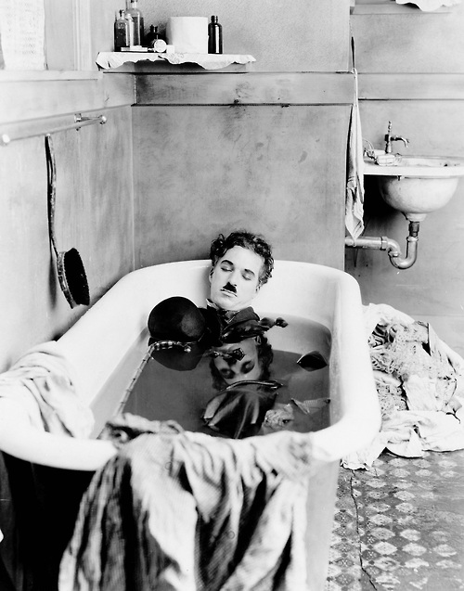
«Реабилитация» и смерть
В 1972 году Чаплин во второй раз получил почётного «Оскара». Для этого он приехал на короткое время в США — ему выдали лишь ограниченную визу. 4 марта 1975 годаЧаплин был посвящён в рыцари королевой Елизаветой II.
Артист скончался во сне 25 декабря 1977 года в своём доме в Веве и похоронен на местном кладбище. В память о Чарли Чаплине на берегу Женевского озера установлен памятник. 1 марта 1978 года гроб с телом Чаплина был выкопан и похищен с целью получения выкупа[21]. Полиция арестовала преступников, и тело актёра было перезахоронено 17 мая1978 года под 6 футами (1,8 м) бетона, чтобы в будущем предотвратить подобные попытки.
Чаплин был женат четыре раза, у него было 12 детей. Некоторые из них также пробовали себя в качестве актёров, в частности широкую известность как актриса получилаДжералдина Чаплин.

Slide 20
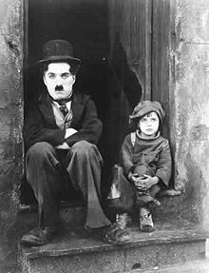
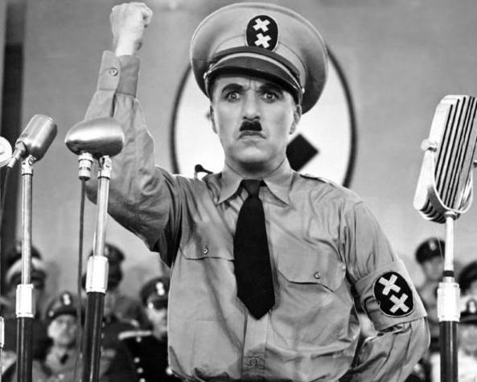
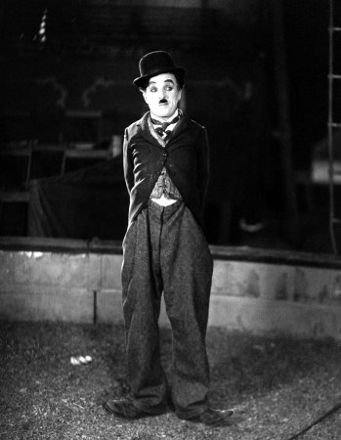
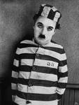

Slide 21
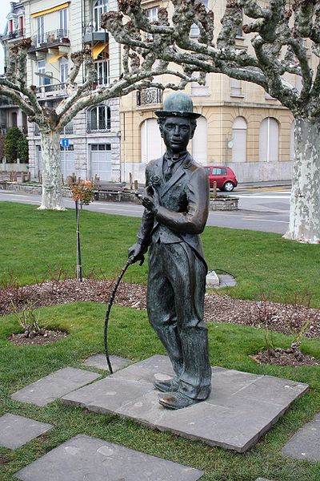
Спасибо за внимание!
Презентацию подготовила
Ученица 11 класса
Советова Ольга

